Slide 1
Гомуми ата-аналар җыелышы өчен чыгыш
Актаныш районы Иске Кормаш төп гомуми белем бирү мәктәбенең татар теле укытучысы
Мәрданова Әдилә Әхсән кызы

Slide 2
Гаиләдә ата –ана белән бала арасындагы каршылыклар һәм аларны хәл итү юллары
Сәбәпләре
Чишү юллары
Киңәшләр

Slide 3
Конфликт-
ике кешенең яки социаль төркемнең бер үк дәрәҗәдә югары бәяләнгән әйбергә ия булу өчен бәхәсләшүе, бәрелеше. Конфликт ул-бәхәс, ызгыш, бер-береңә үпкә, бер-береңне күрәалмаучанлык. Шулай ук ул-кешеләрнең бер-беренә булган мөнәсәбәтләрен тикшерү мөмкинлеге ,үз дәрәҗәңне яклау алымы да .

Slide 4

Сәбәпләре :
Бер – береңне
аңламау

Slide 5
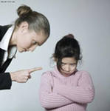
Сәбәпләре :
Бер – береңне
кимсетү

Slide 6
Сәбәпләре :
Фикер
каршылыклары

Slide 7

Сәбәпләре :
Мөнәсәбәтләрне
өзү

Slide 8

Сәбәпләре :
Артык зур
таләпчәнлек

Slide 9

Сәбәпләре :
Канәгатьсезлек

Slide 10

Конфликтларны чишү юллары :
Ягымлылык,
мөлаемлылык.

Slide 11
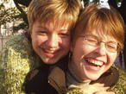
Конфликтларны чишү юллары :
Юмор,
мәзәккә борып
җибәрү.

Slide 12

Конфликтларны чишү юллары :
Компромисс –
юл куеп килешү

Slide 13

Конфликтларны чишү юллары :
Арадашлык –
проблеманы
читтән торып
чишүдә өченче
якның катнашуы

Slide 14

Конфликтларны чишү юллары :
Үз гамәлләреңә
бәя бирү

Slide 15
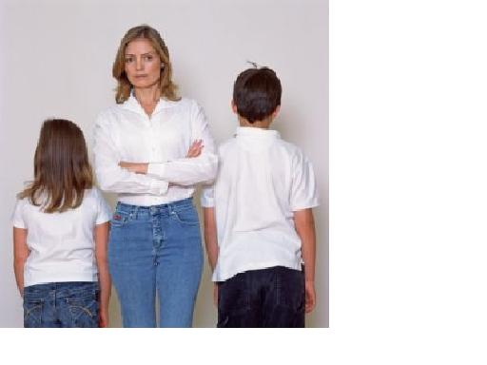
Конфликтларны чишү юллары :
Бер – береңне
аңларга
тырышу

Slide 16

Конфликтларны чишү юллары :
Фикер
бердәмлеге

Slide 17
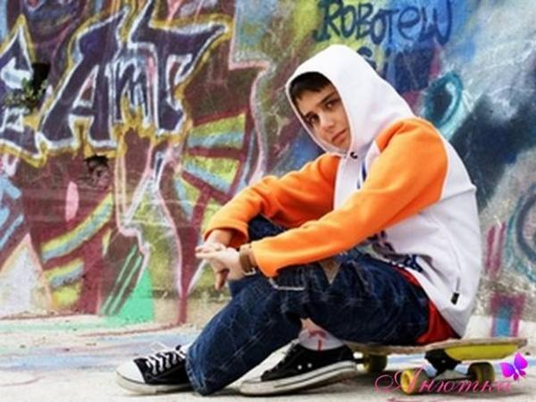
Конфликтларны чишү юллары :
Мөнәсәбәтләрне
вакытлыча өзү

Slide 18
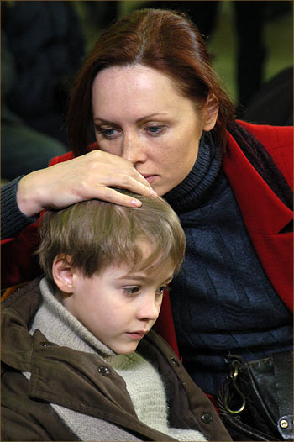
Әти – әниләргә киңәшләр :
Аны мактагыз ,
аркасыннан сөегез ,
башыгызны
җилкәсенә куегыз ... ;

Slide 19

Әти – әниләргә киңәшләр :
Балага елмаюлы караш белән карагыз : ул табак – савыты юамы , дәрес хәзерлиме , үзенең уенчыклары белән уйныймы , барыбер ;

Slide 20

Әти – әниләргә киңәшләр :
Аның тәртибендә кечкенә генә яхшылык күренсә дә телдән мактагыз ;

Slide 21
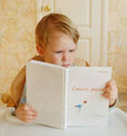
Әти – әниләргә киңәшләр :
Балагызның теләкләренә,
кызыксынуларына ,
уй – фикерләренә
игътибарлы булыгыз .

Slide 22
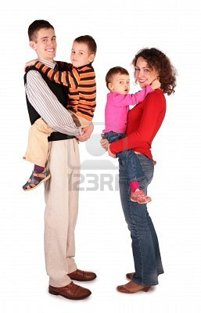
Әти – әниләргә киңәшләр :
Сез үз балагыз өчен үрнәк .Сездә ул
яхшы сыйфатларны күрергә тели .
Гаиләдәге ызгышлар,үзара мөнәсә-
бәтләр ачыклау ,баланың күз алдында
эчкечелек белән шөгыльләнү , хезмәткә
җиңелчә карау – болар барысы да аның
күңеленә тирән яра сала ,аны оялта ,
нәфрәтләндерә . Шуңа күрә бала тәрби-
яләү белән бергә, үзегезне дә тәрбияләргә ,
начар сыйфатларыгызны бетерергә
омтылыгыз .

Slide 23
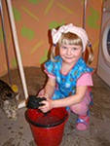
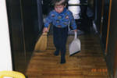

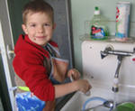
Әти – әниләргә киңәшләр :
Гаиләдә уңай гадәтләрне даими камилләштерә барыгыз. Балагызны эшкә өйрәтегез, сәләтләрен ачыклагыз. Бары тик өйдә хезмәт күнекмәләре алган бала гына үзенең эш сөючән, кешеләргә шәфкатьле, ярдәмчел булуын күрсәтә ала һәм башкалар хезмәтен дә ихтирам итә .

Slide 24
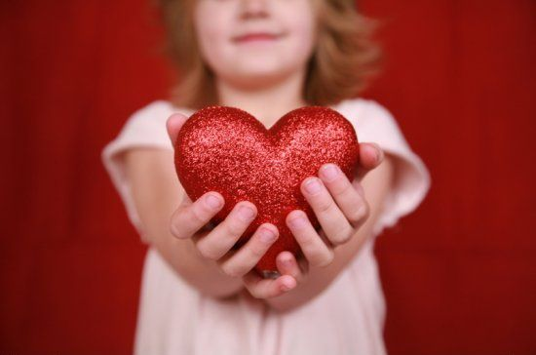
Әти – әниләргә киңәшләр :
Хөрмәтле әти – әниләр !
Кулыгызда – уч төбегездә
чын бәллүрдәй нәфис
бала йөрәге икәнен
онытмагыз ! Балагызның
йөрәге куансын , шатлансын,
сөйсен , горурлансын өчен
сез барысын да эшләргә
тырышыгыз .

Slide 25
Әти – әниләргә киңәшләр :
Бала – өйдәге кояш .
Шуны онытмагыз :
туктаусыз кайгыртып ,
тәрбияләп үстерсәң генә
ул һәрвакыт балкып торыр,
өйгә җылы нурларын сибәр.

Slide 26
Игътибарыгыз өчен рәхмәт!

Slide 27


